Slide 1
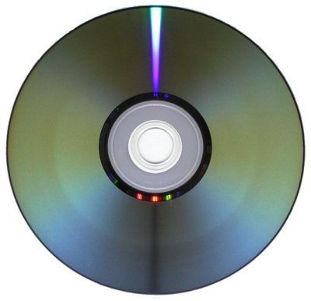
ALMACENAMIENTO
**RAM
**ROM
**DISCO DURO
**DISCO FLEXIBLE
**CD
**DVD

